Slide 1
Primjer upotrebe HPC resursa
WRF i Fenski efekat
Aleksandar Pajović, Mihajlo Savić

Slide 2
Postavka problema
Simulacija meteroloških dešavanja
  kompleksan problem – približni modeli
Zasniva se na simulaciji mreže tačaka ili regiona
  Što je bolja rezolucija simulirane mreže, bolji su i rezultati
  Što je bolja rezolucija, potrebni su i veći računarski resursi
Problem ograničenog vremena simulacije
  Prognoza vremena za juče nije ono što želimo

Slide 3
WRF model
WRF – Weather Research and Forecast
  ARW – Advanced Research WRF
  NMM - Nonhydrostatic Mesoscale Model
WRF-ARW – model namijenjen za naučnoistraživačku upotrebu
WRF-NMM – projektovan za prognostiku
Upotreba:
  Operativna prognoza vremena, istraživački projekti, simulacija različitih procesa u atmosferi (konvekcija, planinski talasi), prognoza i proučavanje prenosa zagađujućih materija u atmosferi, asimilacija podataka
HP-SEE Dissemination Event – Banja Luka 24-02-2011 3

Slide 4
WRF model u praksi
Tri osnovne komponente
WPS (WRF Preprocessing System)
  Prikuplja i priprema ulazne podatke za start modela (tlo i vrste tla, orografija, geografija, meteorološki podaci iz tačaka mreže...)
WRF - ARW model
  Rješavanjem sistema jednačina daje prognozu vjerovatnog vrijemena u budućnosti
WPP (WRF Post-Processor)
  Priprema podatke za grafičku obradu i prikaz krajnjem korisniku
HP-SEE Dissemination Event – Banja Luka 24-02-2011 4

Slide 5
WRF model u praksi
Praktična upotreba prolazi sljedeće korake
Preuzimanje ulaznih podataka za model
  Ulazni podaci predstavljaju izlaz simulacije kompletne planete
  Vrlo gruba rezolucija – neupotrebljivi za prognostiku
Priprema podataka
  Odabir dijela ulaznih podataka za obradu i podešavanje modela
Izvršavanje modela
  Grid bazirano izvršavanje izračunavanja na ETF BL
Obrada izlaznih rezultata
  Transformacija rezultata u pogodan format za obradu od strane ljudskog operatera
  Skladištenje podataka u okviru Grida
HP-SEE Dissemination Event – Banja Luka 24-02-2011 5

Slide 6
Gdje smo mi tu?
WRF - ARW je samo jedan nizu modela za numeričku prognozu vremena (GFS, NMM, ETA, HRM, DWD,...)
Unazad 20 godina korišćeni produkti mnogih raznih modela za prognozu vremena
  Sama interpretacija istih je predstavljala jedini "pravi" posao prognostičara
  Bez samostalnog modela
2006. godine prvi put startuje samostalno model za prognozu vremena u Federalnom hidrometeorološkom zavodu u Sarajevu, a u Republičkom hidrometeorološkom zavodu u Banjoj Luci 2008. godine
Razlog: nedovoljni kompjuterski i ljudski resursi
Tek 2008. počinje značajan razvoj u prognozi vremena korišćenjem GRID infrastrukture, odnosno računarskih resursa koji su neophodan element u tom poslu
HP-SEE Dissemination Event – Banja Luka 24-02-2011 6

Slide 7
Ograničenja
Kod numeričkih modela najvažnije:
  Vrijeme izračunavanja
  performanse procesora i mreže
  kapaciteti za obradu i pohranu podataka
Kada model počne izračunavanje, potrebno je da se što brže obavi izračun kako bi rezultati i prognoza bili dostupni prognostičaru što ranije ujutru
Za sve navedeno osnovni uslov jesu adekvatni hardverski i softverski kapaciteti
Što veći broj računara, odnosno servera, to je kraće vrijeme potrebno za iteracije i proračune
HP-SEE Dissemination Event – Banja Luka 24-02-2011 7

Slide 8
Grid upotreba
Operativna prognoza vremena
Simulacije unazad, na osnovu istorijskih podataka, korišćenjem što više resursa, odnosno servera u mreži kako bi se postigla što bolja rezolucija i detektovale greške modela sa manjom rezolucijom (poređenjem sa mjerenim vrijednostima)
Ispitivanje bolje prognozljivosti, simulacijom arhive podataka, da bi se postigla bolja prognoza meteoroloških elemenata (podešavanjem parametara modela)
Fenski efekat u Banjoj Luci
Ekstremni meteorološki uslovi
HP-SEE Dissemination Event – Banja Luka 24-02-2011 8

Slide 9
Primjer upotrebe:
Fenski efekat u Banjoj Luci
Lokalni vremenski događaj uzrokovan jugozapadnim strujanjem preko okolnih planinskih lanaca usljed koga dolazi do porasta temperature
Problem: numerički model malih rezolucija “ne vidi” taj izraženi porast temperature, nedovoljni resursi neophodni za mnogo zahtjevniji proračun – neophodna bolja rezolucija i manji korak vremena u simulaciji – kompleksnost raste geometrijski
Da bi se dobili bolji rezultati u modelu, kao što je pokazano, mora se esmanjiti oblast integracije, smanjiti vremenski korak i povećati broj tačaka, odnosno, meteoroloških podataka, kao ulaza
Rješenje: upotreba Grid infrastrukture, odnosno mnogo većih resursa koji su umreženi, udaljeni i koji su virtuelno uvezani u Grid
HP-SEE Dissemination Event – Banja Luka 24-02-2011 9

Slide 10
Primjer upotrebe:
Fenski efekat u Banjoj Luci
Pronađene situacije u arhivi podataka i zahvaljujući resursima veoma brzo urađene simulacije navedenih podataka i upoređene sa izlazima iz modela sa manjom rezolucijom
WRF – ARW pokazao znatno bolje rezultate, detektovao porast temperature i jasno ukazao na postojanje SW strujanja koje je uzrokovalo izraženiji porast temperature slika br. 1
Model manje rezolucije nije dao dobre rezultate:
  prognozirana temperatura je bila znatno viša od one stvarne izmjerene i upravo one koja je prognozirana u modelu veće rezolucije (Slika br.2, Slika br.3)
  upravo model veće rezolucije obuhvati ta odstupanja, kada se oblast integracije značajno smanji, tj. obuhvati se region manjih razmjera
  na slici br.3 se jasno uočava uticaj SW vjetra na rast temperature
HP-SEE Dissemination Event – Banja Luka 24-02-2011 10

Slide 11
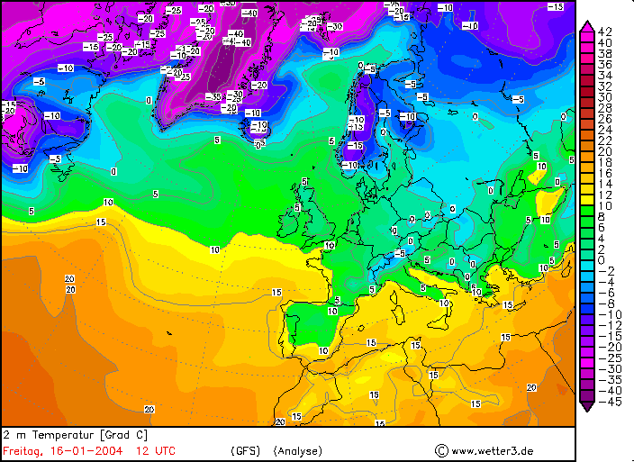
HP-SEE Dissemination Event – Banja Luka 24-02-2011 11

Slide 12
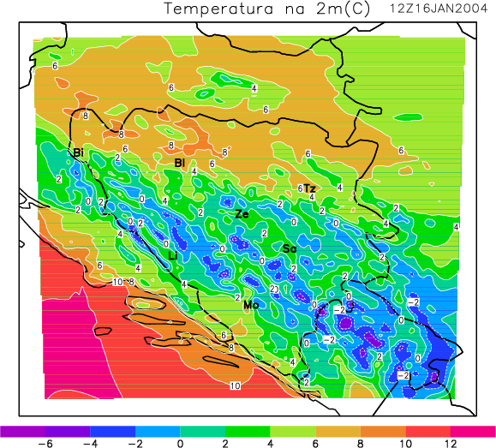
HP-SEE Dissemination Event – Banja Luka 24-02-2011 12

Slide 13
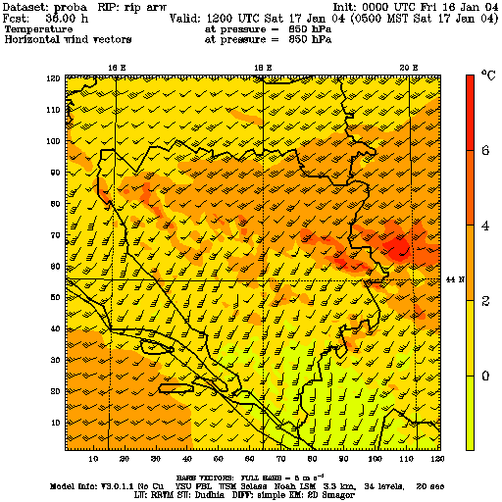
HP-SEE Dissemination Event – Banja Luka 24-02-2011 13

Slide 14
Primjer upotrebe:
Operativna prognoza vremena
Grida resursi smješteni na Elektrotehničkom fakultetu u Banjoj Luci se danas koriste u RHMZ u Banjoj Luci za svakodnevno pokretanje 3 numerička modela za prognozu vremena:
  ETA, rezolucija 32 km
  WRF NMM, rezolucija 12 km
  WRF NMM, rezolucija 5 km.
Zahvaljujući računarskim kapacitetima, brzina proračuna je znatno povećana, a u Zavodu to ne bi bilo moguće
Svi rezultati su već spremni, kako bi operativna prognoza bila dostupna za upotrebu
Produkti tih modela se zatim prebacuju i arhiviraju na server na ETF odakle se povlače i povezuju na web prezentaciju Republičkog hidrometeorološkog Zavoda: www.meteo-rs.com
HP-SEE Dissemination Event – Banja Luka 24-02-2011 14

Slide 15
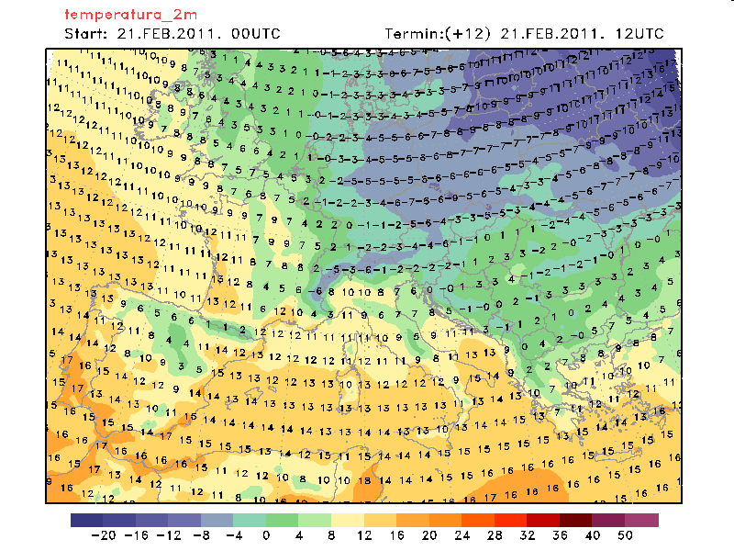

Slide 16
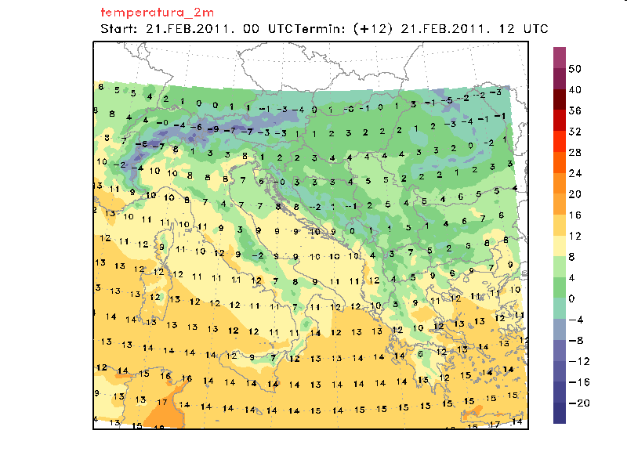

Slide 17
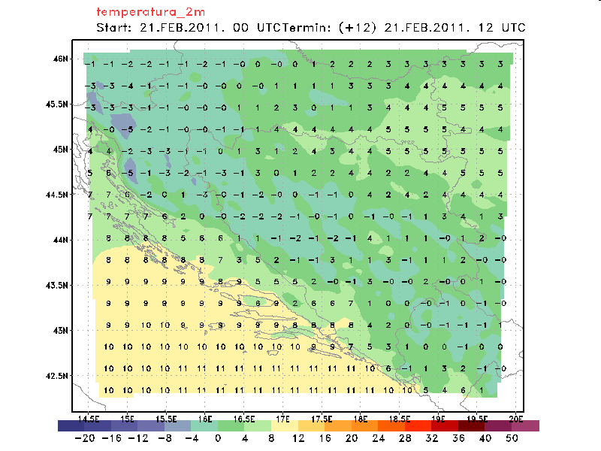

Slide 18
Zaključak
Računarski resursi predstavljaju novi značajan element u prognozi vremena i numeričkom modeliranju
Danas prognoza vremena doživljava novi zamah, kako zbog brže obrade podataka, iteracije u modelima, arhive rezultata, tako i zbog značajne iskorišćenosti resursa, tokom 24 časa, jer modeli rade bez prestanka
Istraživački projekti o meteorološkim procesima se danas mnogo brže mogu računarski obraditi i koordinirati jer je vrijeme potrebno za simulacije i pokretanje modela koristeći arhivirane ulaze značajno smanjeno
Zahvaljujući tome, osim operativnih, učinjeni su i značajni pomaci u daljem proučavanju meteoroloških događaja, samim tim je i objavljeno više naučnih i stručnih radova
HP-SEE Dissemination Event – Banja Luka 24-02-2011 18

